Slide 2
«Память, запечатлённая в камне»
Цель мини-проекта
Составить обзорную экскурсию по памятным местам, связанным с Великой отечественной войной на территории нашего края.
Задачи:
-найти фото памятников, составить их описание;
-подготовить заочную экскурсию;
-создать презентацию по теме;
-представить её одноклассникам на уроке.

Slide 3
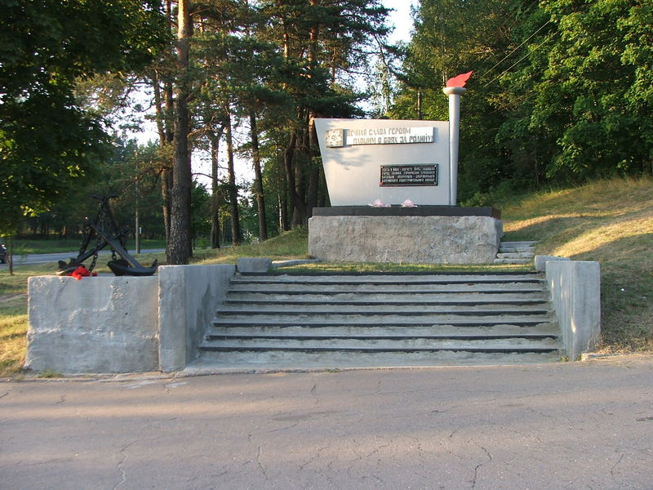
Мемориальный комплекс ополченцам и защитникам Лужского рубежа«
Лангина гора.

Slide 4
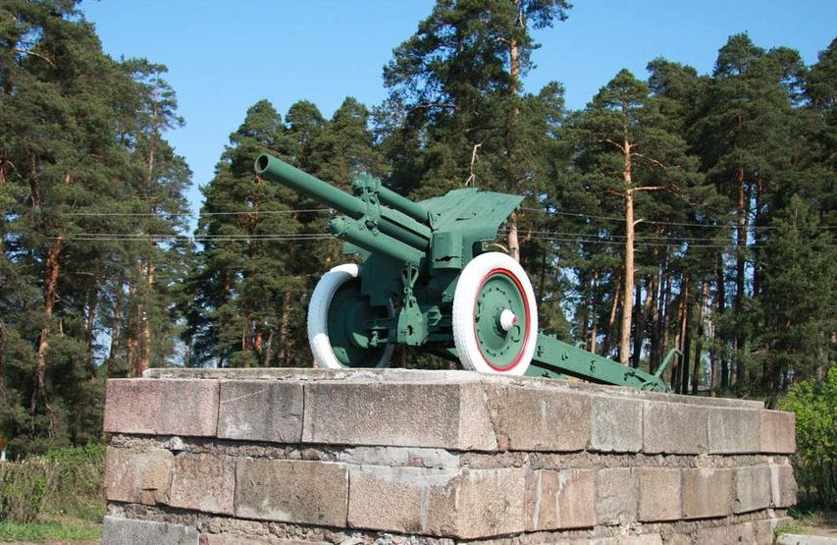
122-мм орудие установлено в 1975 году на Лужском рубеже
Лангина гора.

Slide 5
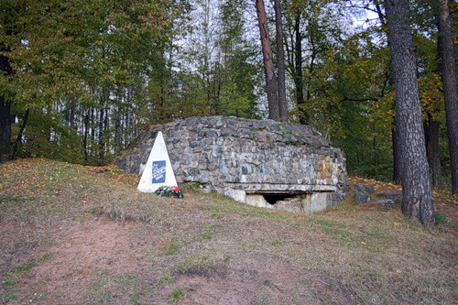
Мемориальный комплекс ополченцам и защитникам Лужского рубежа«
Лангина гора.

Slide 6
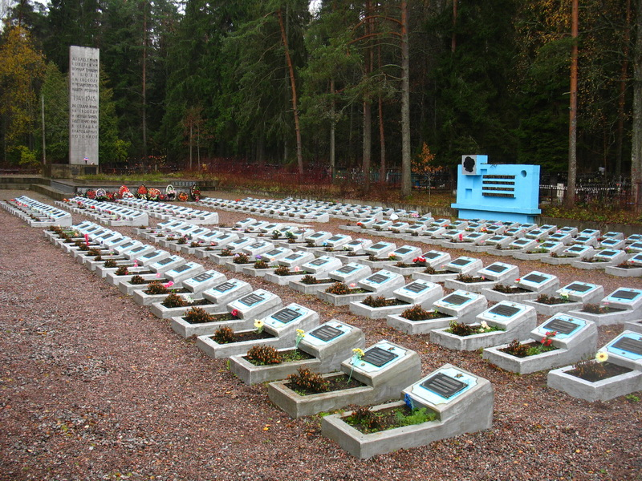
Как известно, война не заканчивается, пока не захоронен последний солдат.
В нашем городе есть священные места,
где покоятся останки погибших за нашу малую родину солдат.

Slide 7
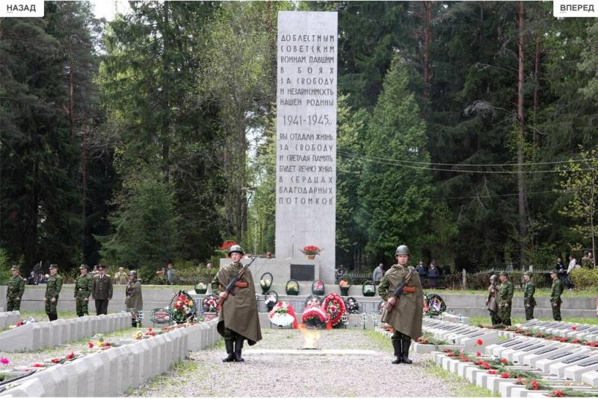

Slide 8
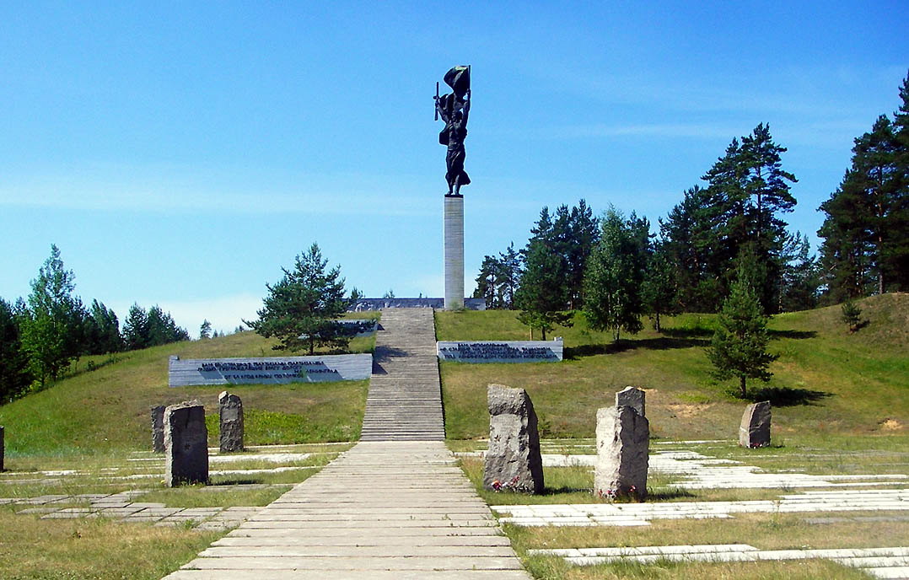

Slide 9
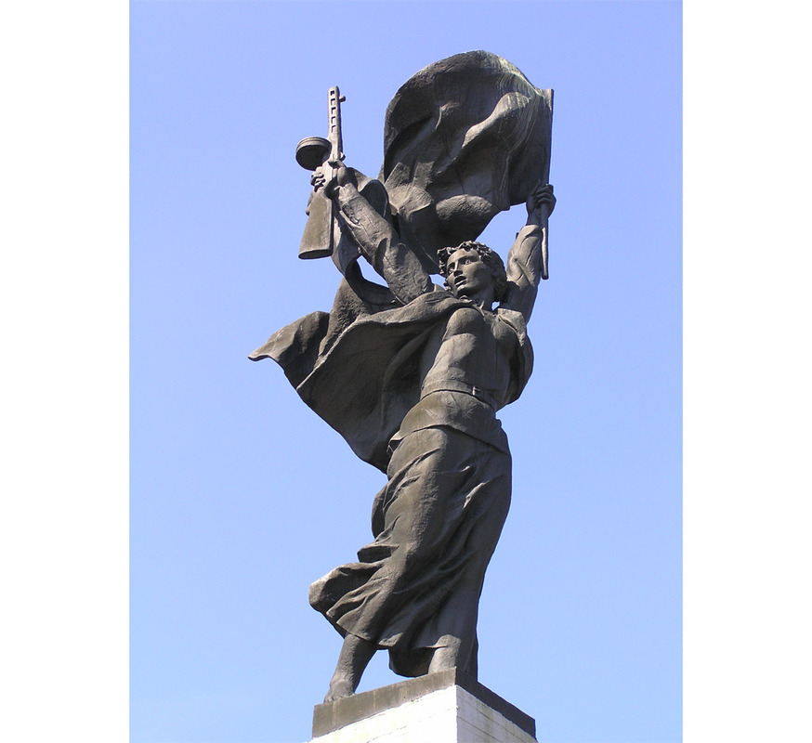

Slide 10
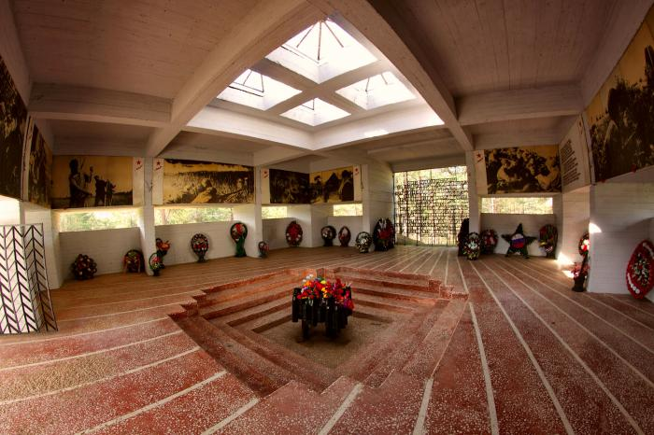

Slide 11
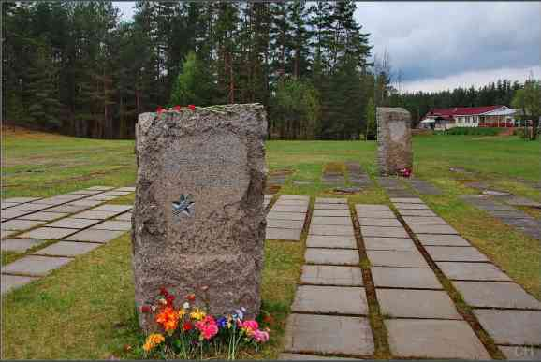

Slide 12
